Slide 1
مَركَزُ التَّربِيَّةِ الدّينِيَّة
يُقَدِّمُ كِتابَ الأساسي الثّاني

Slide 3
اللِّقَاءُ الثّاني
«الملائكة رسل الله»

Slide 5
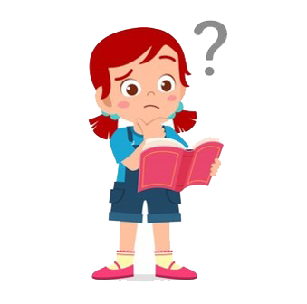
شو رح نعمل اليوم يا أصدقائي؟
اليوم بَدْنا نِكتِشف كيف المِلاك يَلّي بْيحرِسْنا، بِساعِدنا لَنعيش كأبناء للنّور ونِلمُس المحبِّة والفَرَح الجاييِن من الله.

Slide 6
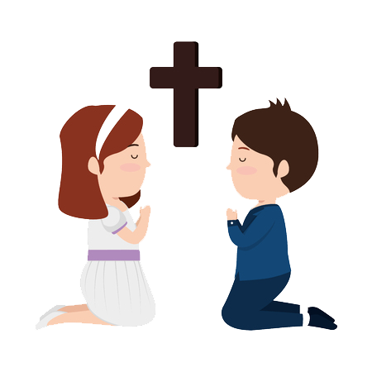
رح إطلب منكُن هلّق إنو توقَفُوا لَ نْصلّي هالصّلاة

Slide 7
قولوا ورايي
يارب أمنَحنا نِعمِة حضوَرك بيننا وساعِدنا حتّى نْعيش كأبناء النور
تعال ايّها الرّوح القدس فوت عَ قلبي وعَقلي وخَلّيني حِب يَسوع أكتر

Slide 8
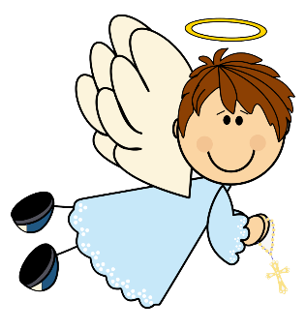
وهلّق رَكْزوا منيح...رُسوم مِين هيْدِي؟

Slide 9
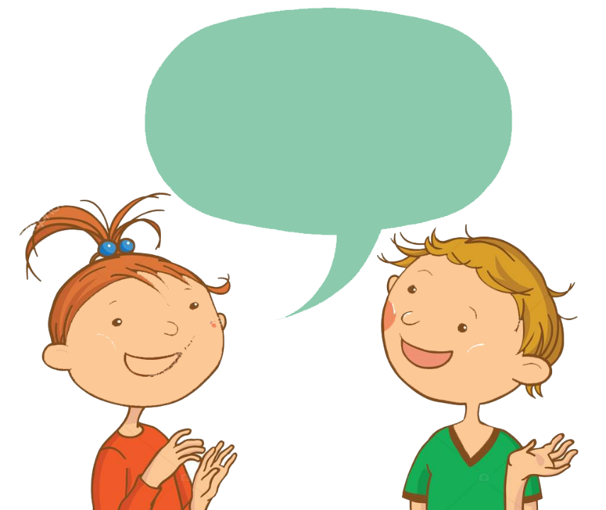
الملايكة

Slide 10
سمعتُو من قَبل حَدَا عَمْ يحكي عَن الملايكة؟ شُو بْتَعرْفو عنّن؟

Slide 11
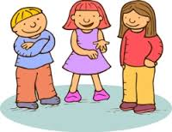
رح نكتِشِف شو بِتقلْنا كِلمة الله عنُّن

Slide 12
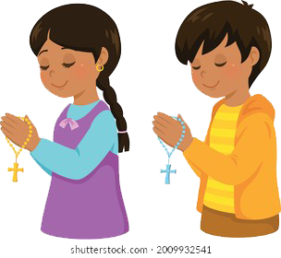
بس لازم بالأوّل نْحضِّر قْلُوبنا حتى نسمَع مليح كِلمة الله

Slide 14
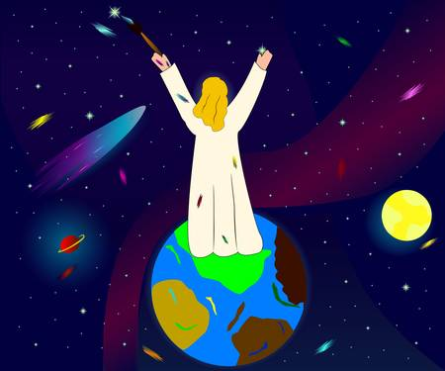
تعلَّمْنا بالكتاب المقدّس إنّو الله خلَق الكون

Slide 15
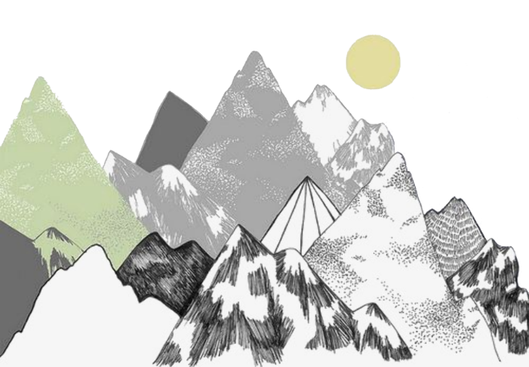
والجبال

Slide 16
والبحار

Slide 17
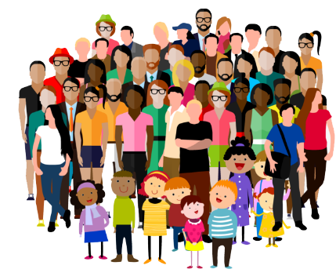
الحيوانات والبَشر

Slide 18
وخلق كَمان المَلايْكة
يلّي ما مِنشوفُن وهنّي بيشوفونا

Slide 19
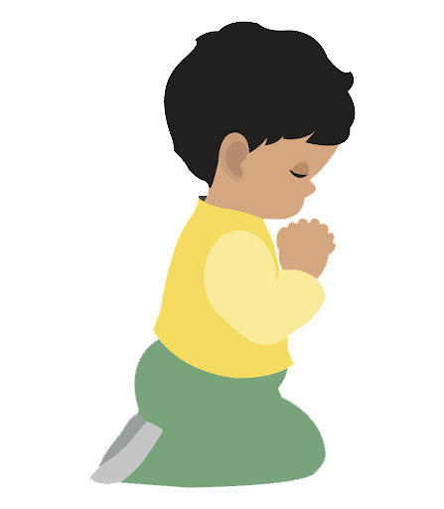
الكتاب المقدّس بيقول
عَمَل الرّب مِليان من مَجدو حتّى الملايكِة والقدّيسين ما بيقدَرُوا يَخبْرو كِل شي عِملُو
ع

Slide 20
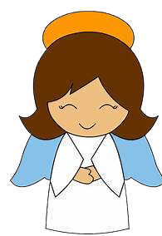
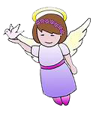
ومين
هنّي
الملايكة ؟

Slide 21
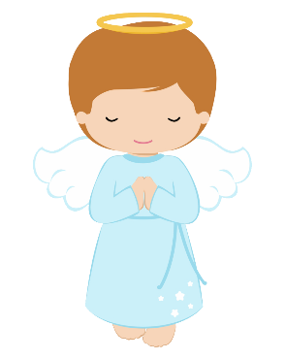
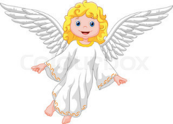
الملايكة أرواح خَلَقها ألله بَس ما عِندها جِسم مِتلنا،
ما فينا نْشوفْهن أو
نِسمَعهن.
ما منقدَر نِلمِسهن لأنّن بَلا جِسم بَس إلُن عَقل بيفهَمو وقَلب تَ يحبّو ونُور الله مْعبّين لأنّن عايشين مَعو

Slide 22
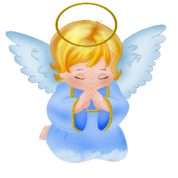
قد ما الله عَظيم حتّى
الملايكة يلّي بيشوفُو دايماً
ما بيقدَرو يقولُو عنّو كِل شِي
وهوّي سِرّ
وهنّي بسيجْدولو وبيصلّولو وقلبُن كلّو فرح!

Slide 23
الله سرّ كْبِير ما منقدَر نِحنا بعقِلْنا الزغير نفهمو

Slide 24
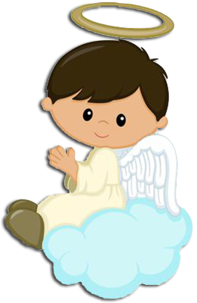
الملايكة بيساعْدُونا تَ نكتِشف مَحبّة الله وبِيعَلمونا كِيف نْصلّيلو
ونخدمو وبيجيبُولْنا سلامو

Slide 25
المَلايكة حاضْرين وَين ما كان بالكنيسة! لكن في ملاك لِكلّ واحد منّا بْيِسهر عليه وبْيحميه من الشّر وبيساعِدنا نِحب الله ونْعيش بسلام واسمُو
الملاك الحارس

Slide 26
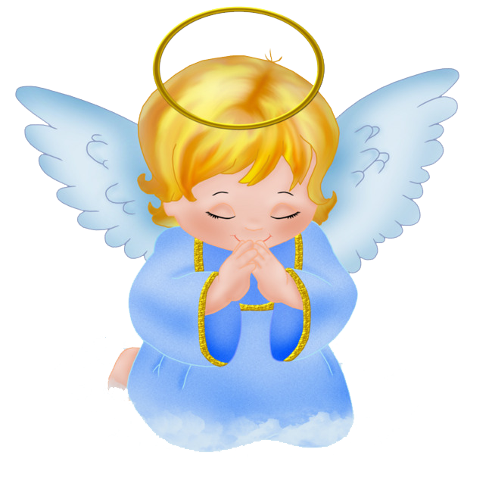

Slide 27
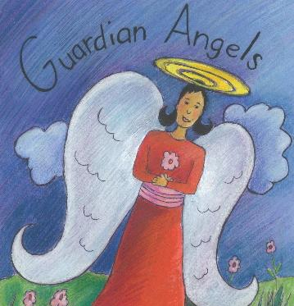
ملاكْنا الحارس
بيفَرح لما مْنَعمِل خَير مِتِل ولاد النّور وهُوّي حاضِر دايمًا معنا وجِاهز لِيحمِينا من كلّ شَرّ وخَطَر

Slide 28
تعو تَ نُطلُب مِن الله كِل واحد بقلبو إنو يِحمينا بِكل الأوقات ويبعتِلنا الملاك الحارس

Slide 29
ألفوا 3 كلمات من أحرف كلمة م- ل-ا-ء-ك-ة
وهلّق جَرْبوا عملوا هالتّمرين الزغير

Slide 30
الجواب
ملكة
كامل
مال
كلمة

Slide 31
وهلّق بَدْنا نِحفَظْ شُو أخَدْنا بِها اللّقاء! بدْنا نْعيد الجملِة أكتِرْ من مَرّة لَ حتّى تِنحَفَر بقلوبْنا

Slide 33
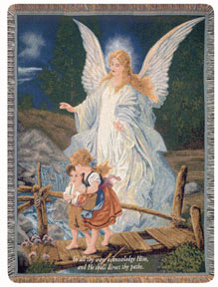
بدكُن نْصلِّي لَملاكْنَا الحارِس؟ يلّا قولُوا مَعِي:
أيها الملاك المُرسَل من الله
نورِني واحْمِيني
خدني نحو لله
أهديني كل يوم
أهديني دائمًا

Slide 36
